Slide 1
Društvena odgovornost vježbeničke tvrtke Homemade heaven d.o.o.
Proizvodnja i prodaja zdrave hrane
Dobojska 12, Zagreb

Slide 2
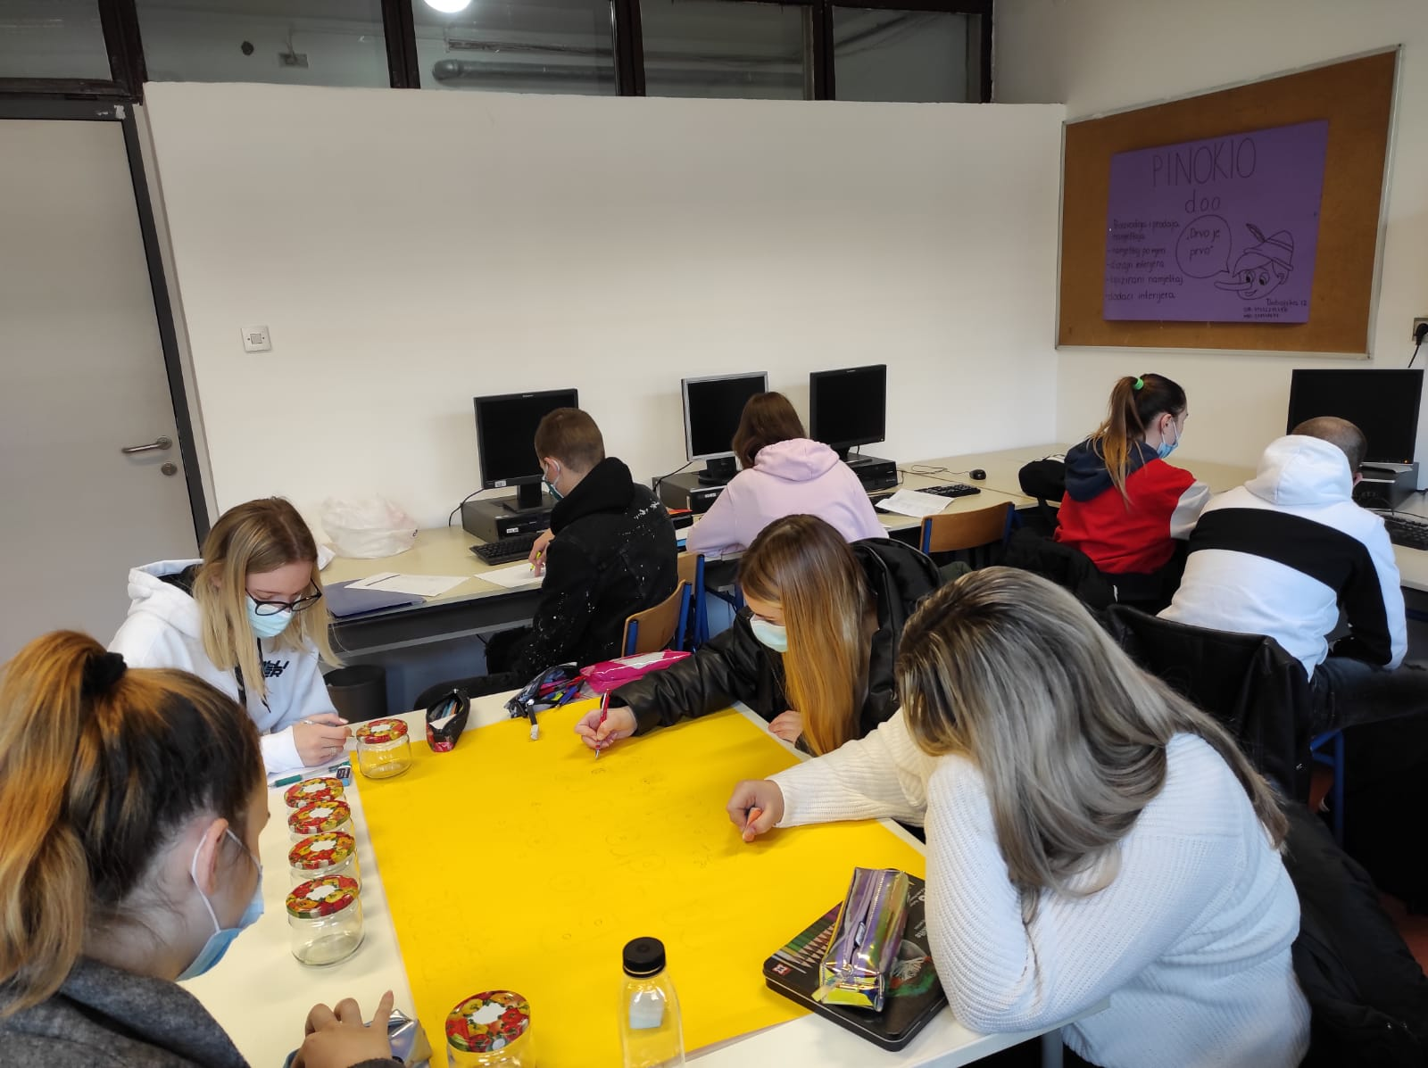
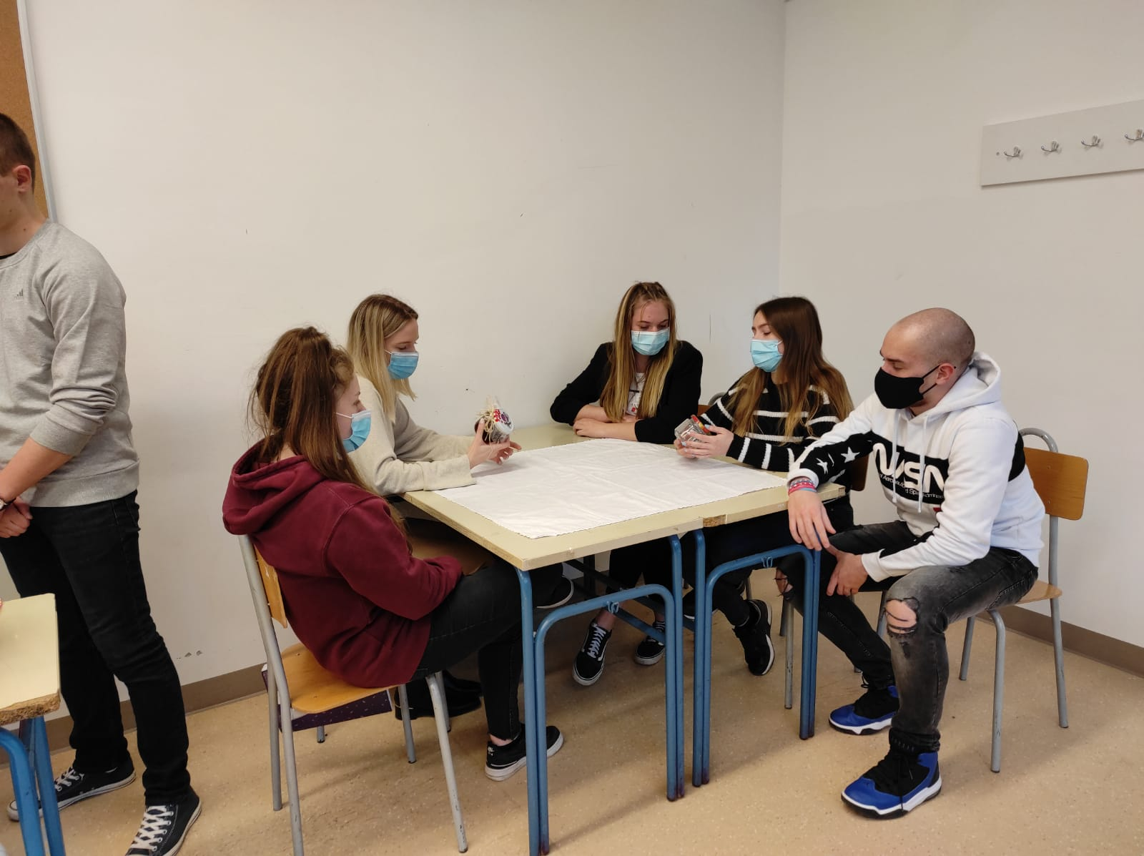
Motivacija zaposlenika
fleksibilna radna okolina: mogućnost rada svaki drugi tjedan od kuće
''casual petak'' – opuštena radna atmosfera, dress code po izboru, brainstorming, druženje nakon 14.00

Slide 3
Nagrađivanje zaposlenika
ZAPOSLENIK MJESECA
direktorica i voditelji poslovnih funkcija biraju zaposlenika mjeseca prema kriterijima: organiziranost, stručnost, motivacija, inovacije
nagrada: vikend putovanje za dvije osobe
IZAZOV ''BIO JEDI, NA ZDRAVLJU NE ŠTEDI''
nagradni izazov za sve zaposlenike koji uključuje: zdrave prehrambene navike, bavljenje sportom, promociju vrijednosti i proizvoda tvrtke
pobjednika biraju zaposlenici
nagrada: poklon u iznosu od 5.000,00 kn

Slide 4
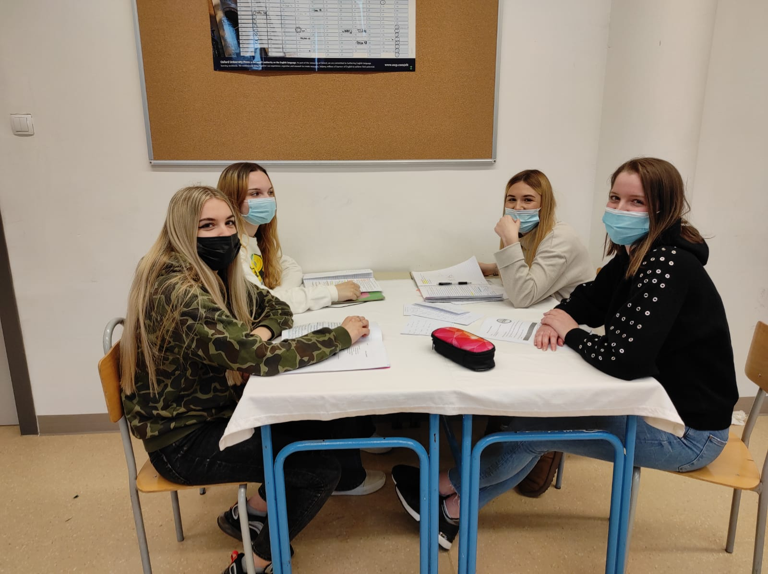
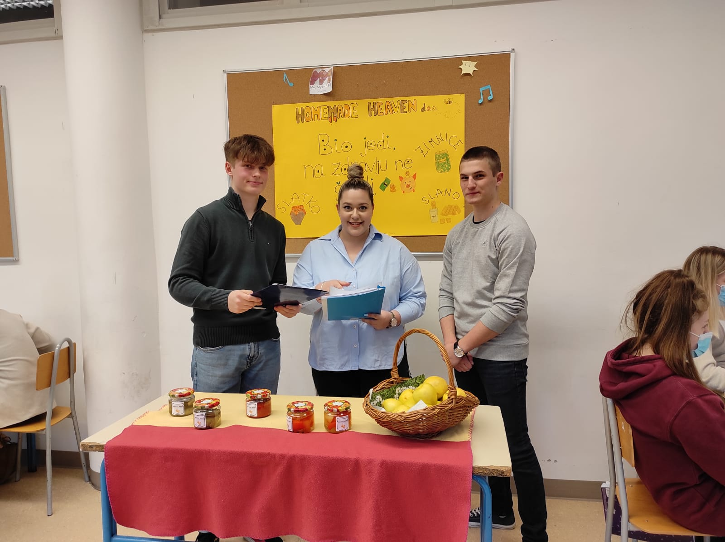
Plan stručnih edukacija
2021. | NINA | DAVID | KRUNOSLAV
siječanj | Javni nastup
veljača |  | Digitalni marketing
ožujak |  |  | Nove metode u proizvodnji
travanj | Poslovno pregovaranje
svibanj |  |  | Nutricionist
lipanj |  | Upravljanje markom
srpanj | Vještine prezentiranja
kolovoz |  |  | Iskustva s OPG-a
rujan |  | Specijalist za prodaju
listopad |  |  | Kupujmo domaće
studeni |  | Rad na daljinu
prosinac | Upravljanje vremenom

Slide 5
Zaštita okoliša – ekooznake
naši proizvodi su zdravi, domaći, ekološki i bez pesticida
u ponudi imamo slane i slatke proizvode te zimnice

Slide 6
Zaštita okoliša – pohrana poslovne dokumentacije
strategija uštede svih mogućih resursa
razvijanje aplikacije ''Budi bio'' za povezivanje svih poslovnih funkcija tvrtke i povezivanje s poslovnim partnerima
kampanja ''Manje papira, više zelenila, sretniji zaposlenici''
cilj: ured s manje papira

Slide 7
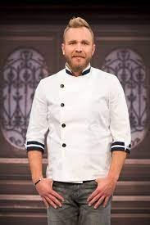
Sponzorstva
sponzori kulinarskom natjecanju ''3, 2, 1 kuhaj''
Homemade heaven lice s naslovnice Ivan Pažanin promovira proizvode tvrtke
marketinška kampanja:
kuhaj s Pažaninom na Zrinjevcu

Slide 8
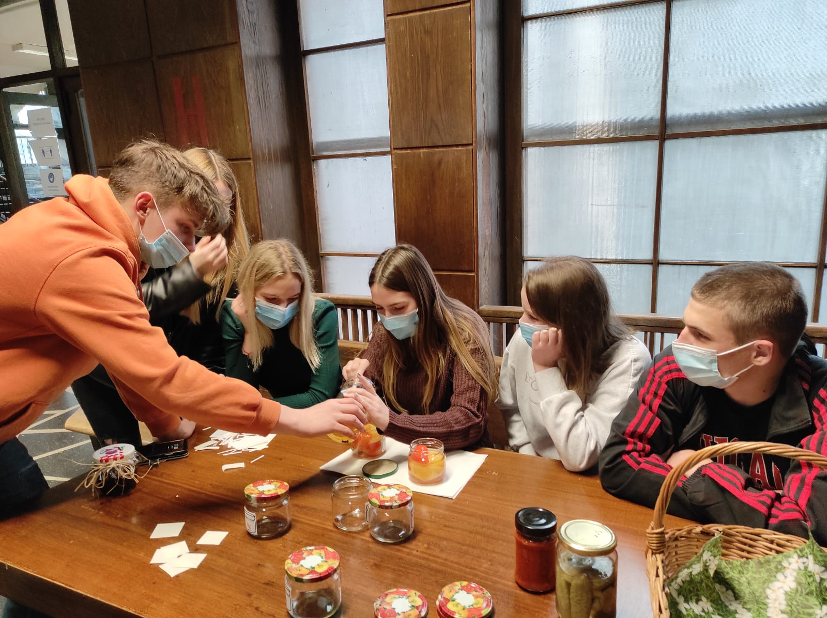
Donacije
pučkoj kuhinji
domovima za starije
obiteljima slabijeg socijalnog statusa
cilj: osvijestiti problem društvene i financijske isključenosti

Slide 9
Marketing za opće dobro
tvrtka 5% prihoda od prodaje asortimana zimnice daruje potrebitima u mjestima pogođenim potresom 2020. godine
kampanja: 2+1 za Banovinu – naši kupci kupnjom dva proizvoda iz slatkog asortimana, u suradnji s tvrtkom, treći proizvod daruju djeci s područja Banovine

Slide 10
motivirani, uključeni i educirani zaposlenici ključ su uspjeha tvrtke
znanje i zdravlje su najvažniji resursi koje posjedujemo
u skladu s time, naš je slogan:
Bio jedi, na zdravlju ne štedi!

